Slide 1
Нетрадиционные техники рисования
Подготовила: Петряева Екатерина Евгеньевна,
Воспитатель МА ДОУ №437 «Солнечный лучик»

Slide 2
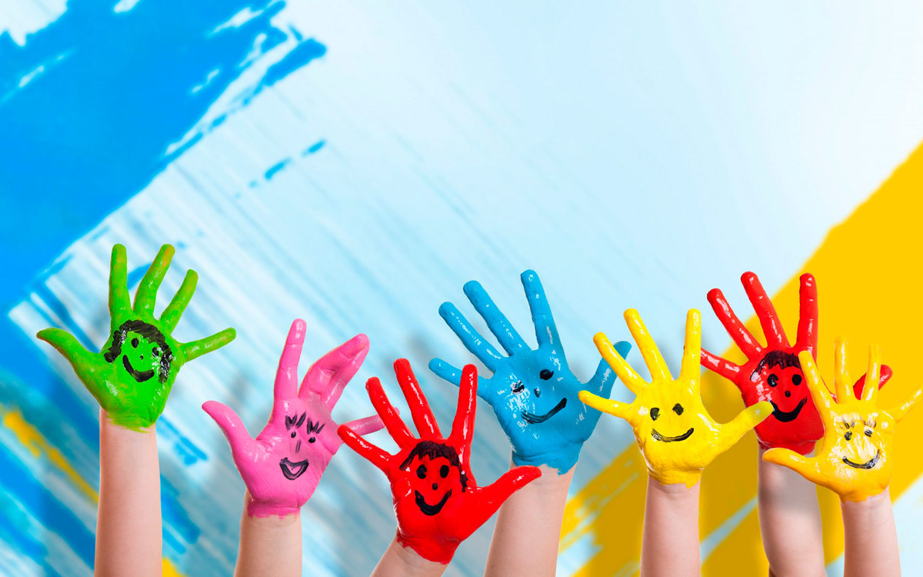
Нетрадиционные техники рисования - это способы создания нового, оригинального произведения искусства, в котором гармонирует все: и цвет, и линия, и сюжет.

Slide 3
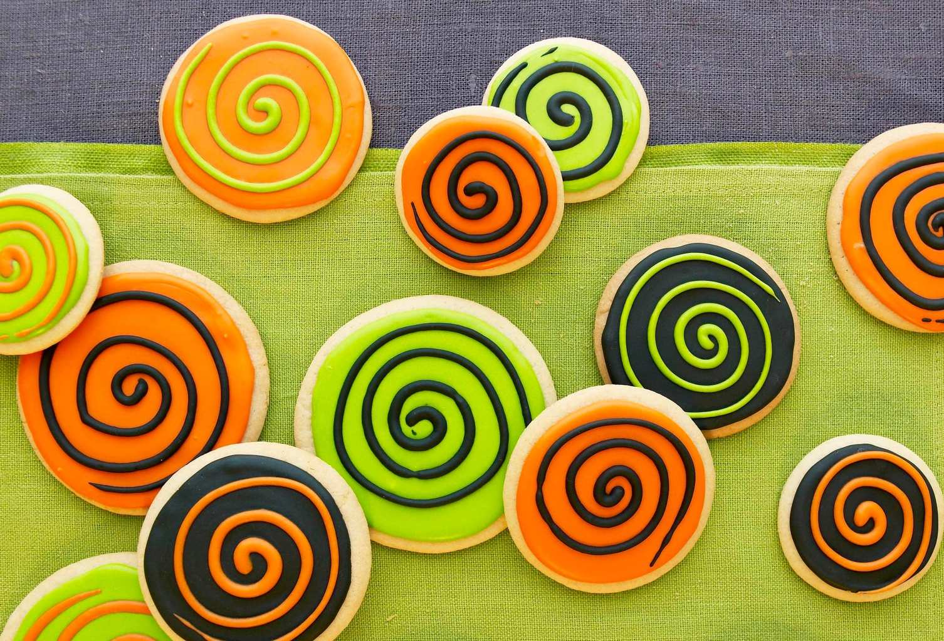
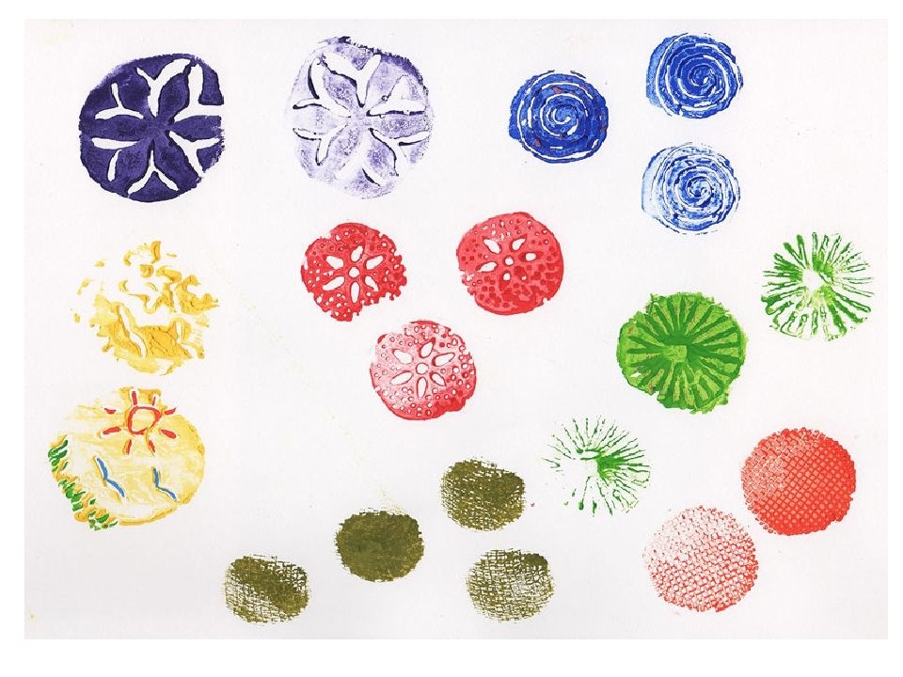
Штампики из пластилина
Очень просто и удобно сделать штампики из пластилина. Достаточно кусочку пластилина придать нужную форму, украсить узорами (линии, пятна) и окрасить в необходимый цвет. Для окрашивания можно использовать губку, увлажненную краской, или кисть, которой можно наносить краску на поверхность штампика. Лучше использовать густую краску.
Материалы:
1.Пластилин; 2.Карандаш; 3.Краска; 4.Губка; 5.Кисть; 6.Бумага; 7.Баночка для воды.

Slide 4
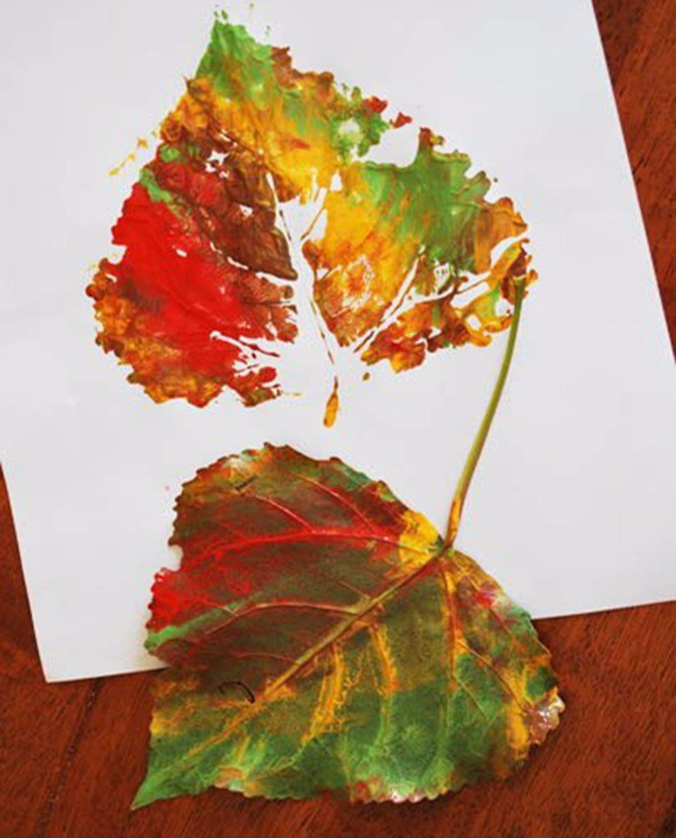
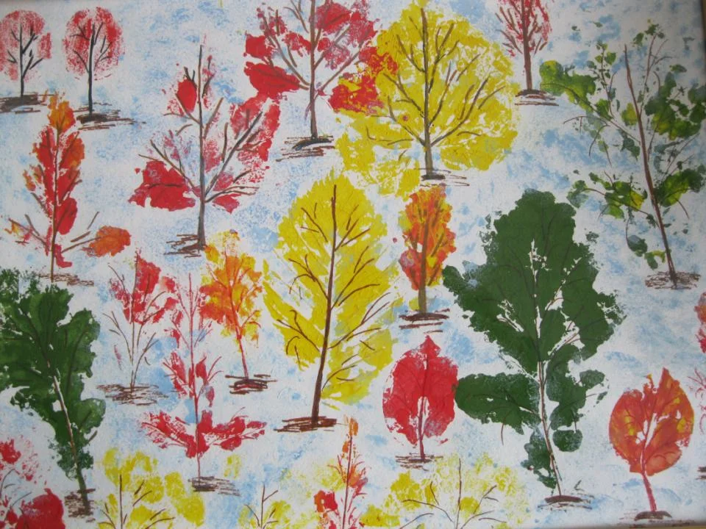
Отпечатки «листики»
Данная техника знакома многим. Чтобы отпечатать лист, можно использовать любую краску. Наносить краску надо на сторону с прожилками. Затем окрашенной стороной лист прикладывается к бумаге, проглаживается. Через несколько секунд необходимо аккуратно поднять лист. На листе бумаги останется отпечаток листика.
Материалы:
1.Листик; 2.Краска; 3.Кисть; 4.Бумага; 5.Баночка для воды.

Slide 5
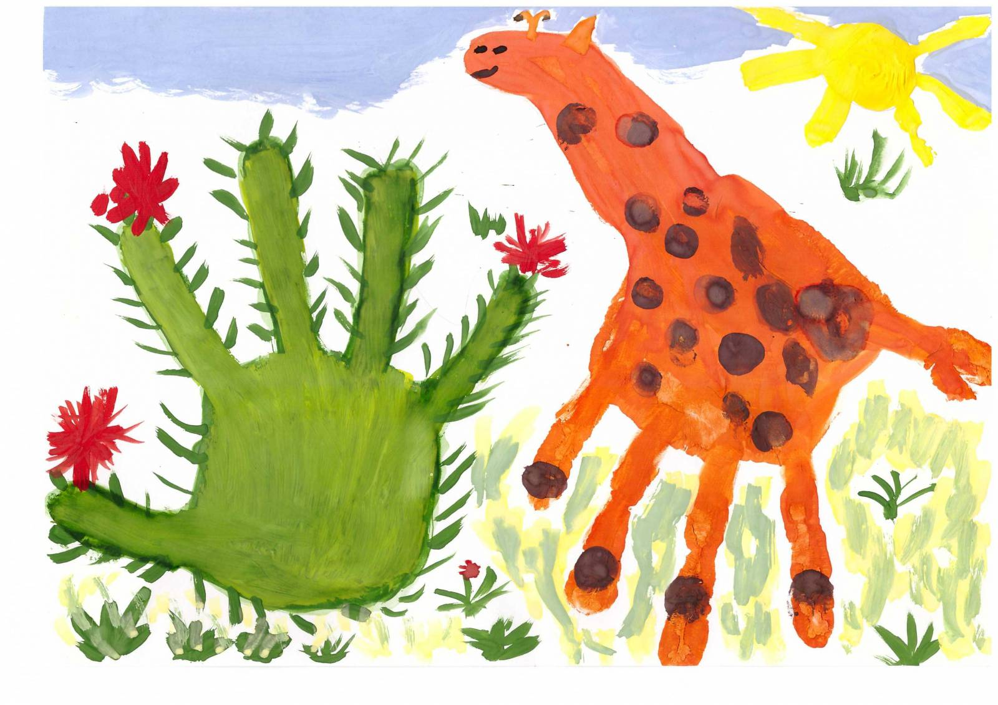
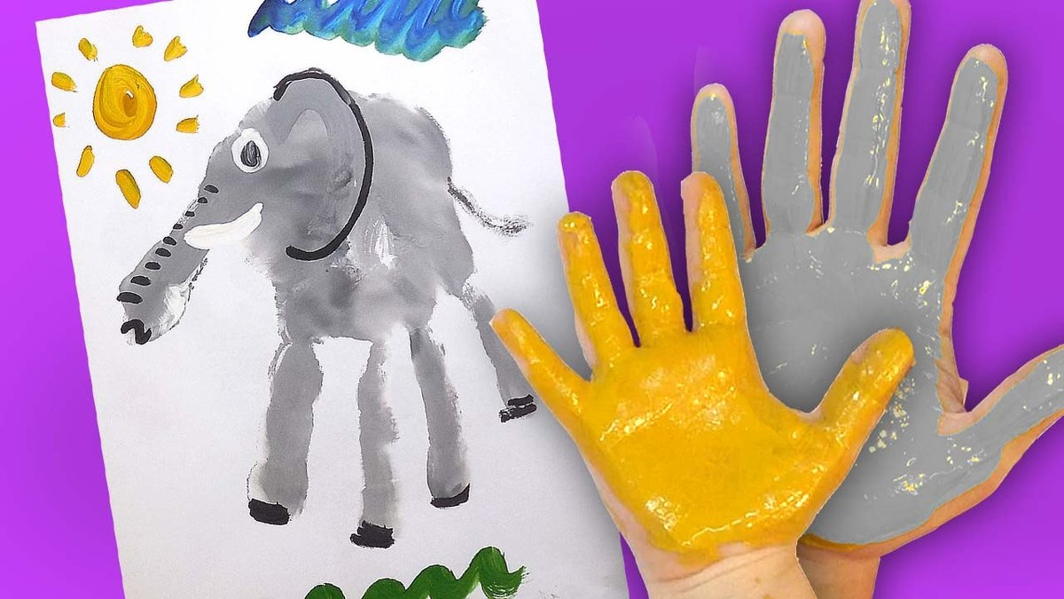
Рисование ладошками
Очень интересно и увлекательно рисовать цветными ладошками. Очень приятно и необычно раскрашивать свои ручки яркими цветами и оставлять свои отпечатки на листике бумаги. Рисование ладошками – это веселая игра для маленьких художников.
Материалы:
1.Пальчиковые краски; 2.Бумага; 3.Кисть; 4.Баночка для воды.

Slide 6
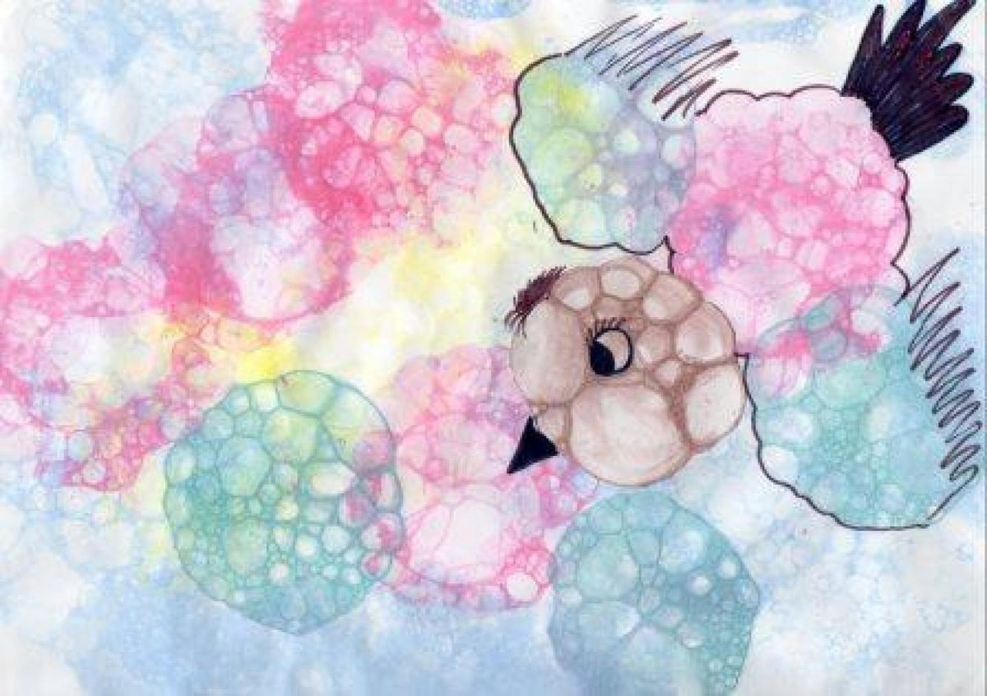
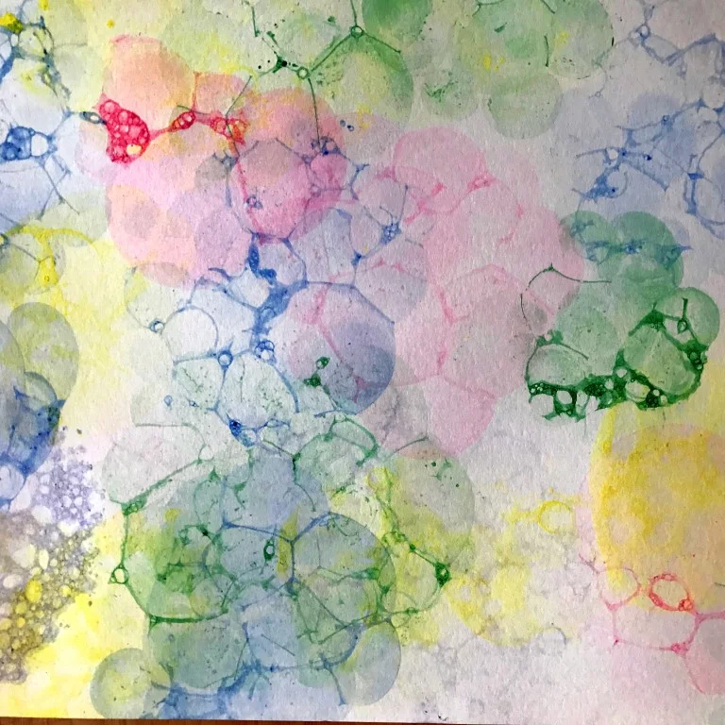
РИСОВАНИЕ МЫЛЬНЫМИ ПУЗЫРЯМИ
Рисовать можно и мыльными пузырями. Для этого в стакан с водой надо добавить любой мыльный раствор и краску. С помощью трубочки набулькать много пены. На пузыри прислонить бумагу. Когда станут проявляться первые узоры, можно поднимать бумагу. Пузырчатые узоры готовы.
Материалы:
1.Стакан с водой; 2.Краска; 3.Мыльный раствор; 4.Трубочка; 5.Бумага

Slide 7
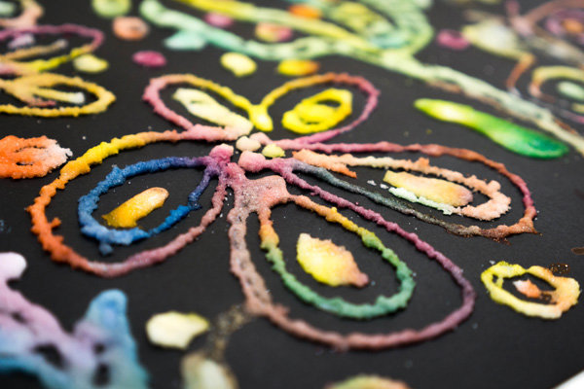
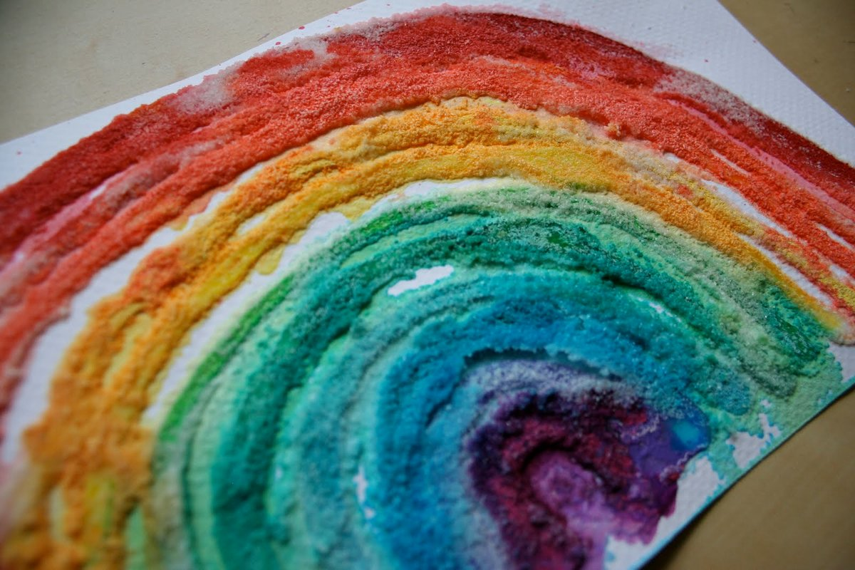
РИСОВАНИЕ СОЛЬЮ
Соль придает рисунку причудливые узоры. При изображении любого пейзажа или яркого фона можно использовать соль, чтобы придать фону рисунка красивую текстуру. Фон необходимо посыпать солью, пока краска еще не высохла. Когда краска подсохнет, просто стряхните остатки соли. На их месте останутся необычные светлые пятнышки.
Материалы:
1.Соль; 2.Краска; 3.Кисть; 4.Бумага; 5.Баночка для воды.

Slide 8
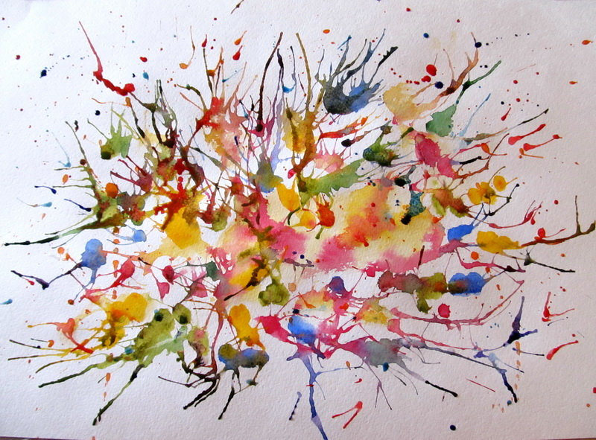
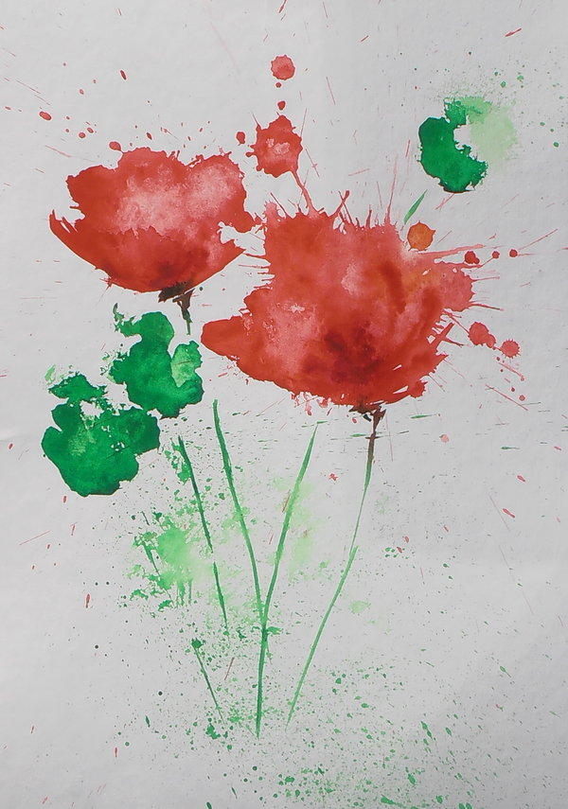
КЛЯКСОГРАФИЯ
Нетрадиционная техника рисования "кляксография" (выдувание трубочкой) - это очередное волшебство творческих занятий. Такое занятие для детей очень увлекательно, интересно и очень полезное.
Так, как выдувание через соломинку укрепляет здоровье: силу лёгких и дыхательную систему ребёнка в целом.
Для создания волшебной картинки потребуется большая клякса, на которую нужно дуть, дуть, дуть ... до тех пор, пока на листе бумаги не появится замысловатый рисунок. Когда странный рисунок готов, ему можно подрисовать детали: листики, если получилось дерево; глазки, если получилось волшебное существо.
Материалы:
1.Акварель; 2.Трубочка; 3.Кисть; 4.Бумага; 5.Баночка для воды.

Slide 9
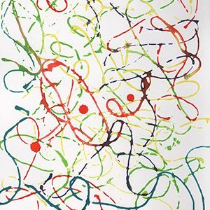
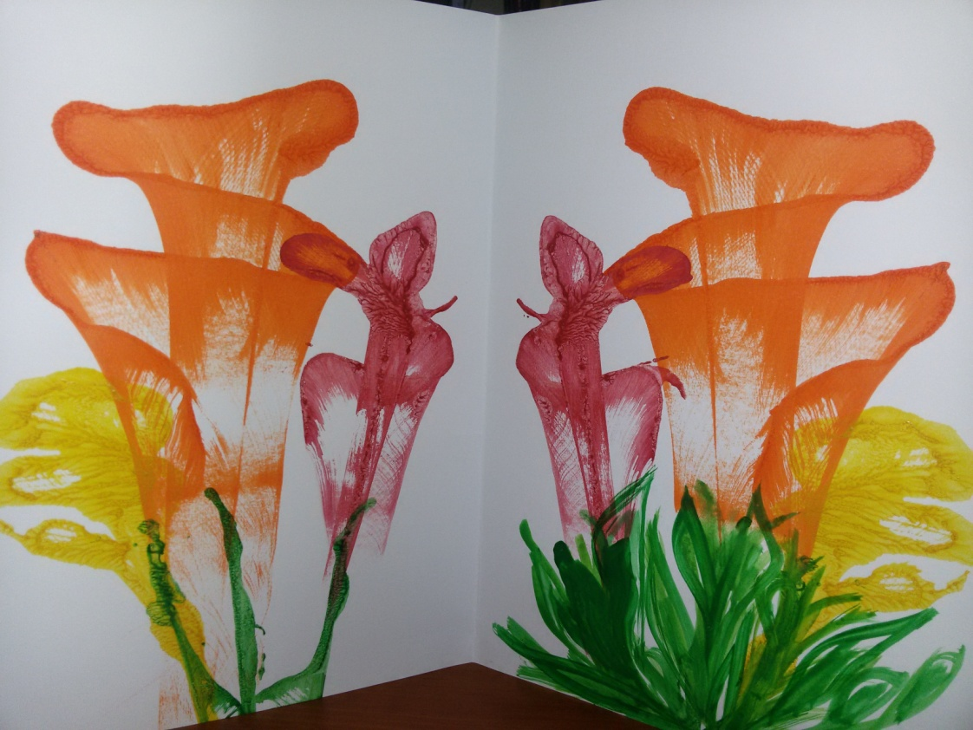
НИТКОГРАФИЯ
Техники рисования при помощи «волшебной ниточки». Необходимо опустить ниточки в краску так, чтобы они хорошо пропитались краской. Затем их нужно положить на бумагу так, чтобы с двух сторон листа бумаги выступали кончики нитки по 5-10см. Ниточки накрываются другим листом бумаги. Верхний лист придерживается руками. Нитки разводятся в разном направления. Верхний лист поднимается. Необычная картинка готова.
Материалы:
1.Нить; 2.Краска; 3.Бумага; 4.Баночка для воды.

Slide 10
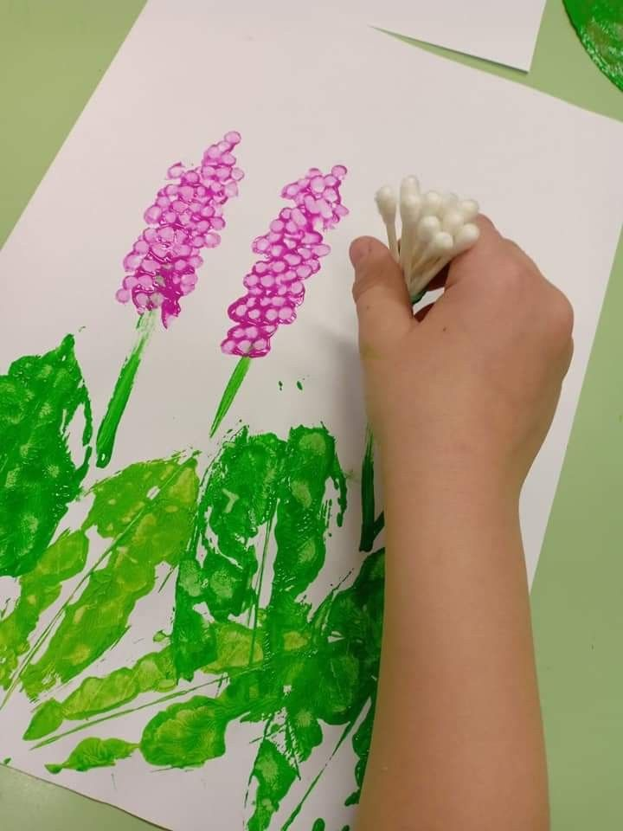
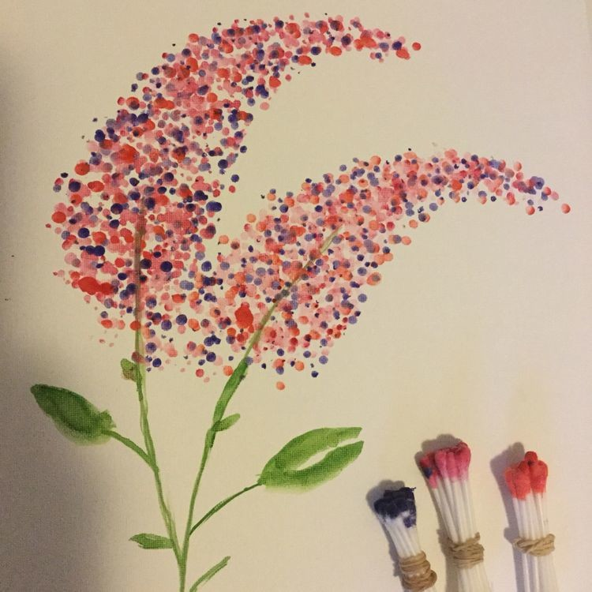
РИСОВАНИЕ ВАТНЫМИ ПАЛОЧКАМИ
В изобразительном искусстве существует стилистическое направление в живописи, которое называется «Пуантилизм» (от фр. point - точка). В его основе лежит манера письма раздельными мазками точечной или прямоугольной формы.
Принцип данной техники прост: ребенок закрашивает картинку точками. Для этого необходимо обмакнуть ватную палочку в краску и нанести точки на рисунок, контур которого уже нарисован.
Материалы:
1.Ватные палочки; 2.Краска; 3.Бумага; 4.Баночка для воды.

Slide 11
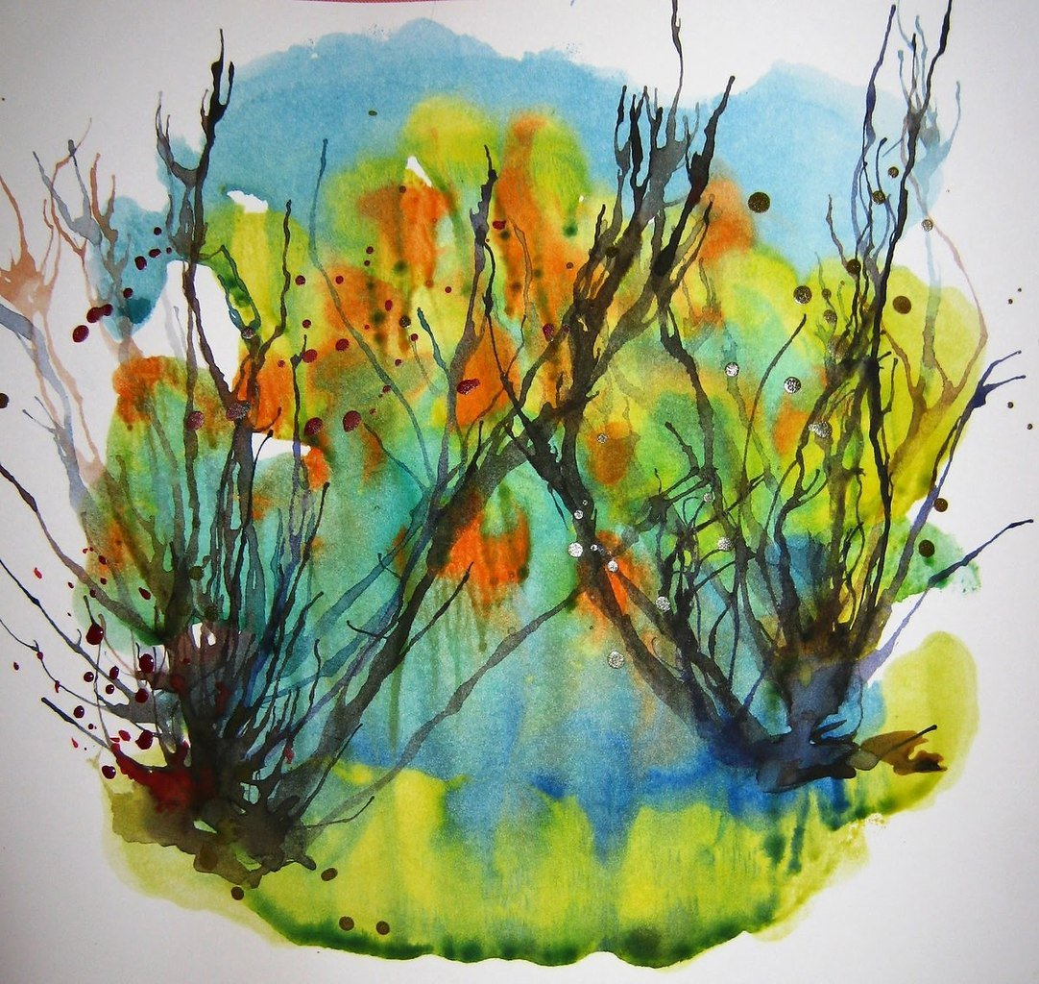
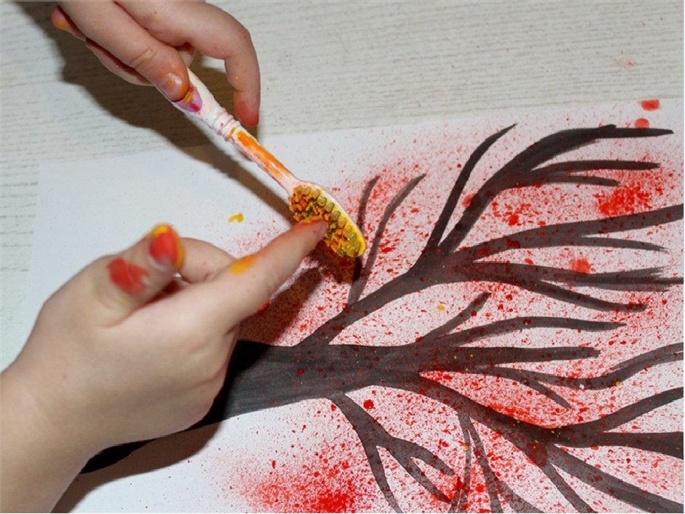
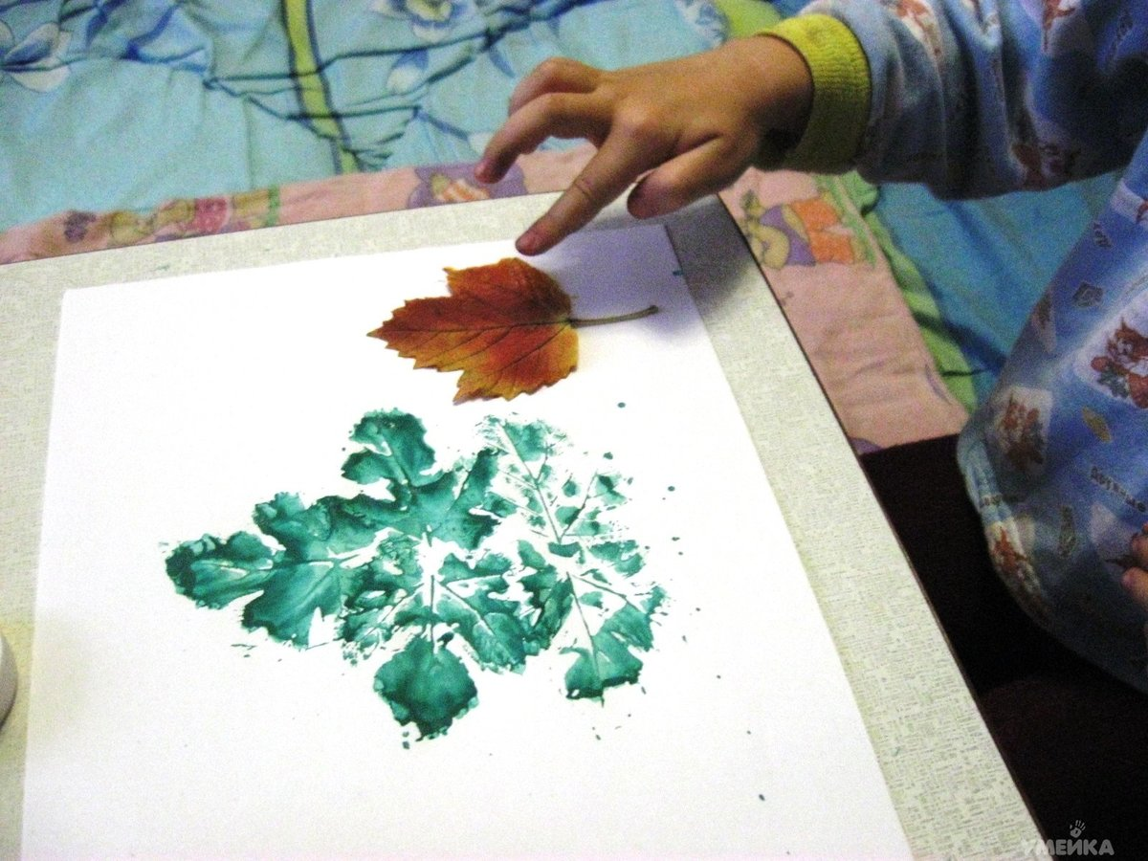
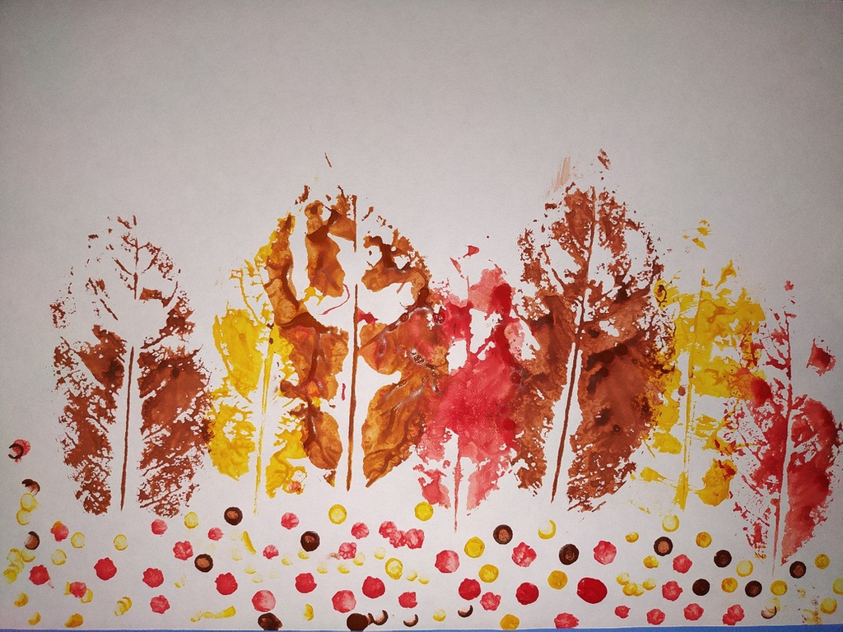
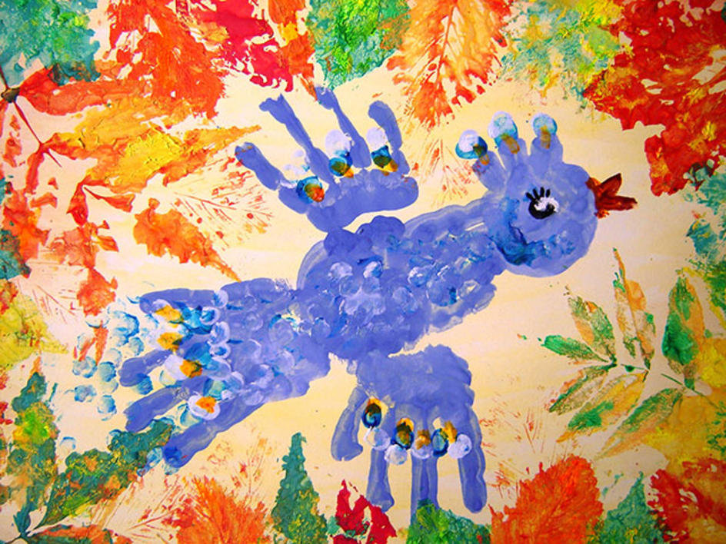
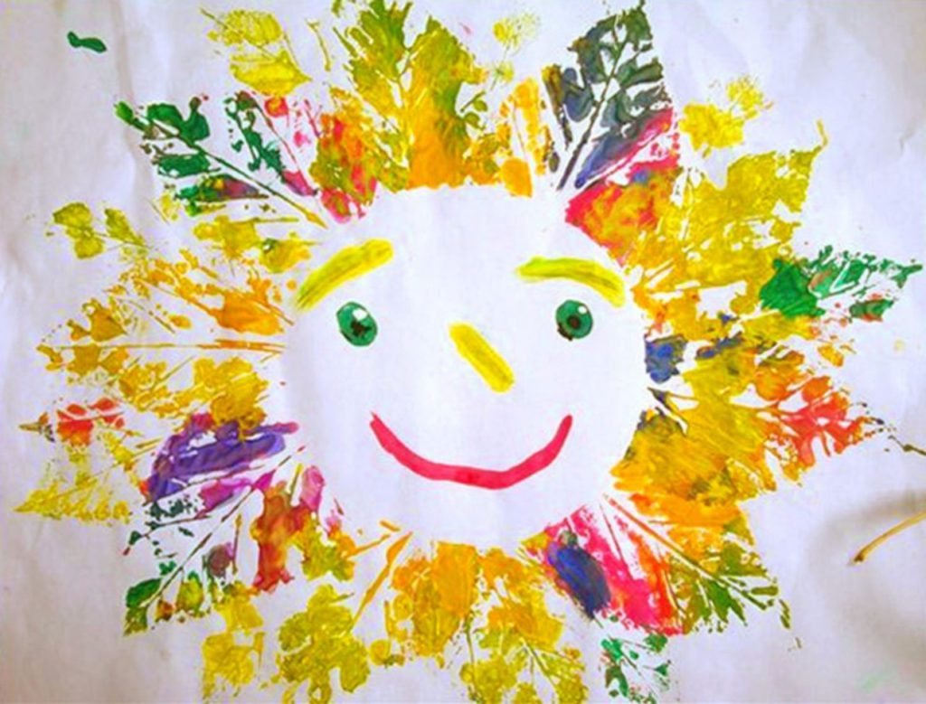

Slide 12
Рекомендации родителям
▪Материалы (карандаши, краски, кисти, фломастеры, восковые карандаши и т.д.) необходимо располагать в поле зрения малыша, чтобы у него возникло желание творить;
▪Знакомьте его с окружающим миром вещей, живой и неживой природой, предметами изобразительного искусства, предлагайте рисовать все, о чем ребенок любит говорить, и беседовать с ним обо всем, что он любит рисовать;
▪Не критикуйте ребенка и не торопите, наоборот, время от времени стимулируйте занятия ребенка рисованием;
хвалите своего ребёнка, помогайте ему, доверяйте ему, ведь ваш ребёнок индивидуален!

Slide 13
Список используемой литературы
https://luchik.ru/articles/grow-up/tehniki-risovaniya.html
https://2k19.info/netradicionnye-tehniki-risovanija-dl/
https://ped-kopilka.ru/blogs/toporkova-natalja-yurevna/konkurs-konsultacija-dlja-roditelei-netradicionye-tehniki-risovanija-v-sovmestnoi-dejatelnosti-detei-i-roditelei.html
http://semeynaya-kuchka.ru/netradicionnoe-risovanie-77-idej-dlya-detskogo-sada/
Давыдова, Г.Н. Нетрадиционные техники рисования в детском саду. Часть I. -М.: Скрипторий, 2003. - 80с.

Slide 14
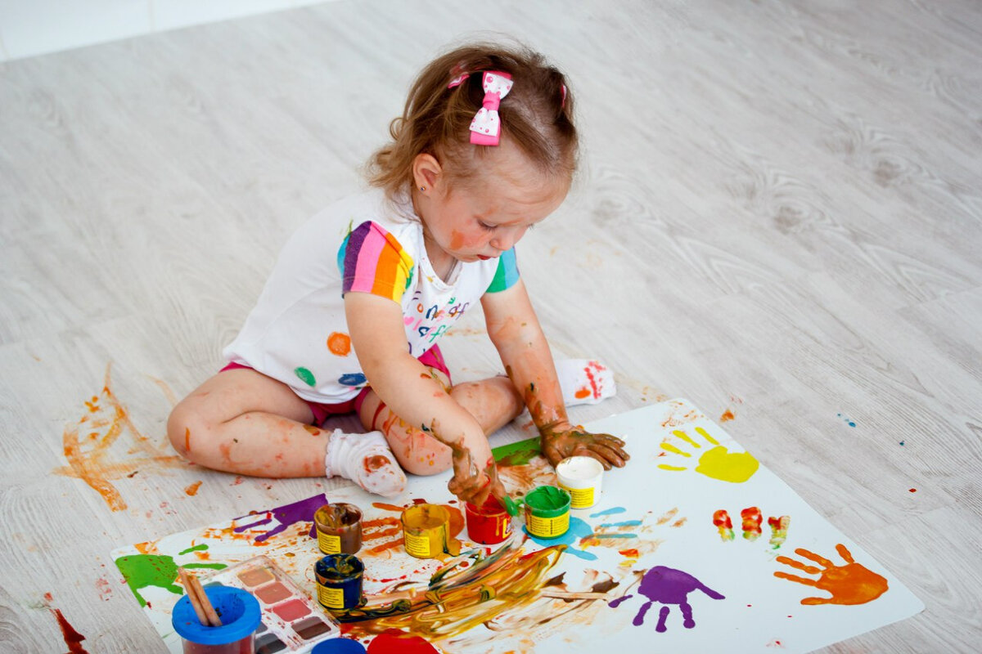
СПАСИБО ЗА ВНИМАНИЕ!

